Slide 1

一招解决
用户留存问题
中秋国庆·九月·活动方案

Slide 2
壹 用户留存神器——日历打卡
贰 9月节日&热点盘点
叁 节日模板&案例
肆 热点模板&建议
目录
contents

Slide 3
壹
用户留存神器
——日历打卡

Slide 4


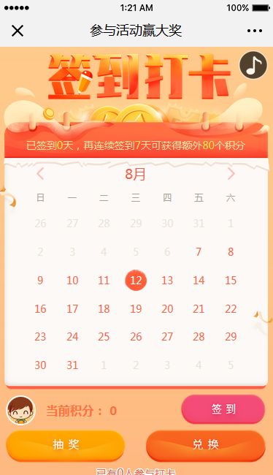
新活动：日历打卡
01
活动简介
形态：日历打卡是一款以积分为货币的H5活动
简述：日历打卡活动中参与者通过签到任务获得基础积分，再将积攒的积分用于兑换商家设置的礼品；
玩法：普通签到、连续签到的组合玩法和抽奖的设置
可参考左边截图
——活动示例——
点击文本框即可进行编辑输入相关内容点击文本框即可进行编辑输入相关内容点击文本框即可进行编辑输入相关内容点击文本框即可进行编辑输入相关内容
PowerPoint offers word processing, outlining, drawing, graphing, and presentation management tools all designed to be easy to use and learn.

Slide 5
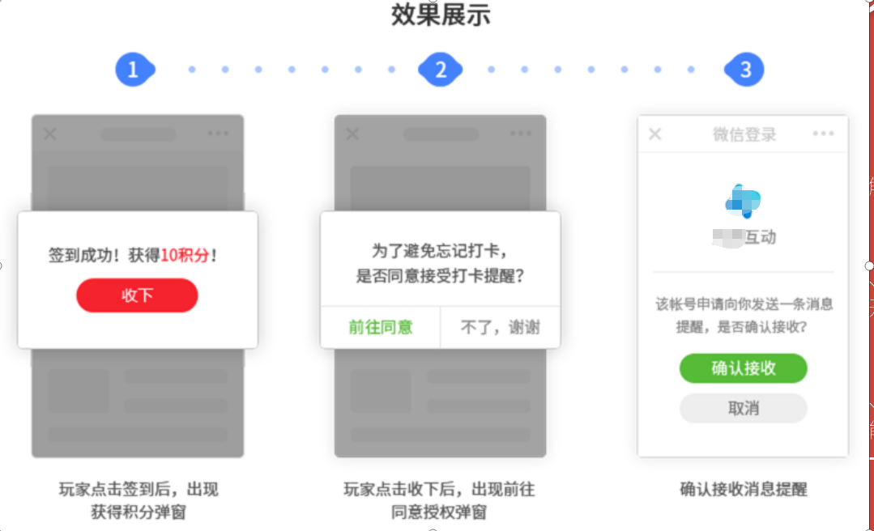
新活动：日历打卡
——微信环境下的应用场景——
02
活动亮点
公众号留存
小程序留存
社群活跃
将日历打卡活动嵌入公众号菜单中，让参与者每日进入公众号内进行签到打卡，提高公众号的打开率，同时带动公众号内容的曝光。
采用跳转小程序的方式将日历打卡嵌入小程序内，让用户每日通过小程序打开参与打卡，增强小程序粘性。
1、解决微信环境下的留存
公众号、小程序、社群
2、定时push消息提醒
使用微信模板消息，每日触达用户，有效唤回
3、签到功能组合玩法
普通签到、连续签到奖励、抽奖消耗积分
三个经典签到功能，任意开启随心用
4、多营销功能可开启
粉丝专属、收集玩家信息、活动密码……
配备互动最齐全的涨粉功能
每日将日历打卡链接或图文消息发送至社群内，鼓励群成员打卡签到，促进社群活跃。
点击文本框即可进行编辑输入相关内容点击文本框即可进行编辑输入相关内容点击文本框即可进行编辑输入相关内容点击文本框即可进行编辑输入相关内容
——定时push消息提醒——
PowerPoint offers word processing, outlining, drawing, graphing, and presentation management tools all designed to be easy to use and learn.

Slide 6
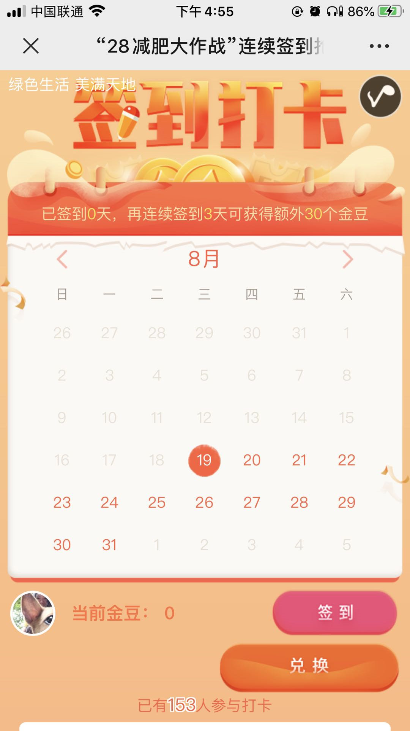
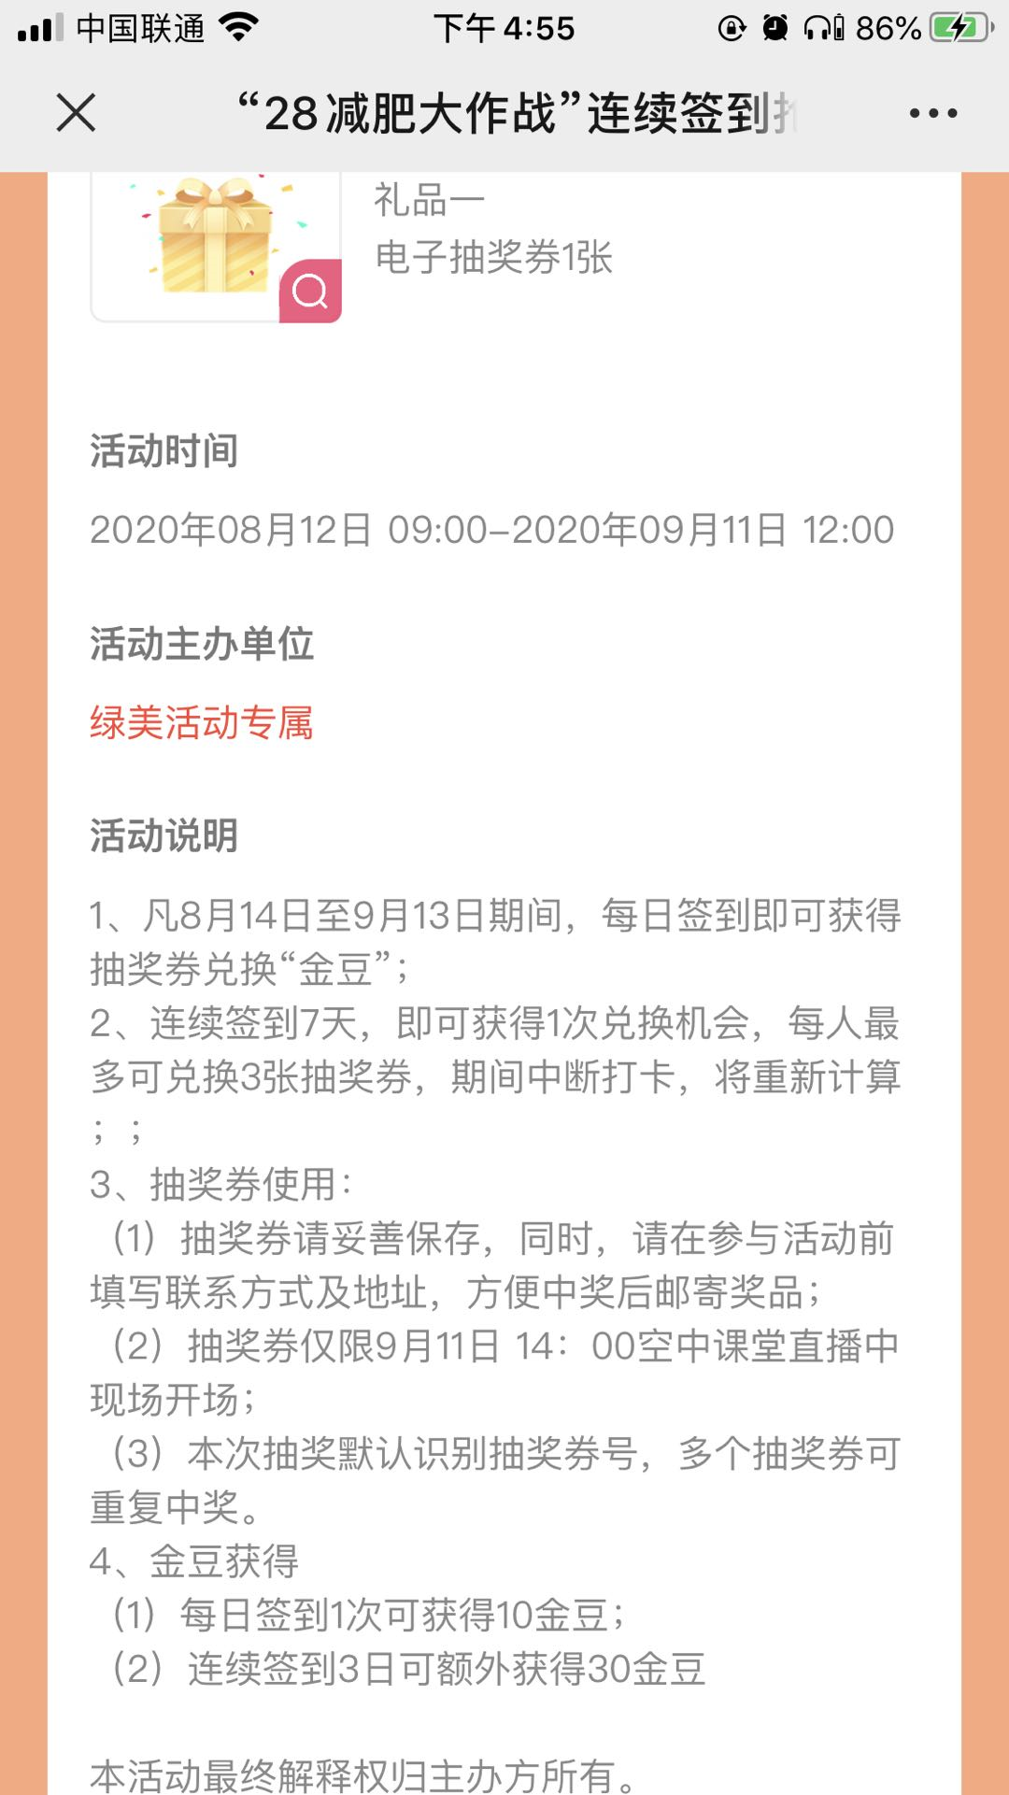
新活动：日历打卡
03
商家案例
设置：
1、开启普通签到+连续签到奖励；
2、开启兑换次数限制，确保无论用户是否连续签到，最多只能兑奖3次；
效果：
1、甄选出粘性高（签到次数多）的用户；
2、为下一个活动预热引流（在空中课堂直播中现场开奖），确保种子用户参与。
点击文本框即可进行编辑输入相关内容点击文本框即可进行编辑输入相关内容点击文本框即可进行编辑输入相关内容点击文本框即可进行编辑输入相关内容
PowerPoint offers word processing, outlining, drawing, graphing, and presentation management tools all designed to be easy to use and learn.
——商家案例——

Slide 7
贰
9月节日&热点盘点

Slide 8

9月节日盘点
01
festivals in September
开学季
（9月初）
中元节
（9.2）
教师节
（9.10）
秋分
（9.22）
中秋&国庆
（10.1）
宜：青春营销
宜：风俗科普
宜：感恩营销
宜：节气科普
宜：长假营销
1、文创、书店行业，推出开学组合礼包，结合集物品助力游戏，派发优惠券并实现传播裂变；
2、餐饮、咖啡行业，推出学生怀旧套餐，结合拼团、砍价等H5促销活动，促进消费，并实现门店引流；
3、美容、美妆行业，可切入军训美白产品促销，利用H5与抽奖结合，实现宣传与粉丝互动
1、使用微传单H5，宣传科普中元节各地风俗、节日冷知识；
2、有促销需求的商家，可以选择抓小鬼、问答游戏，进行粉丝互动或优惠券派发，适用于各类行业
1、餐饮、鲜花行业，推出教师节套餐，结合“集鲜花送老师”活动；
2、新媒体行业，可开展“我最难忘的老师”话题征集，结合使用投票活动
1、新媒体行业，使用快图制作节气签，或开展秋季摄影等投票比赛；
2、各类组织机构，可使用为H5+答题活动，进行秋分的节气宣传教育；
3、食品保健、茶行业，可使用H5+拼团砍价活动，开展秋冬养身知识科普，产品宣传或促销；
1、旅游行业，开启国庆旅游线路预售，结合H5+抽奖+秒杀+旅游照片投票等营销手段，抓好宣传、预售、点评等各个环节
2、地产行业，推出小长假看房团，结合H5+现场抽奖活动，收集销售线索，更可开展“定金膨胀”的热门预售玩法。
3、节日风俗/祝福，红包互动……适用于各类行业

Slide 9
9月热点盘点
02
Events in September
宜：发狗粮送祝福
1、婚庆行业，选择宣传H5+互动游戏，推广婚纱照、宴席等套餐，增加与潜在客户的互动；
2、对于结婚的新人，可以选择H5婚礼邀请函，分享自己的喜悦，并公布婚礼派对的时间地点；
3、对于亲朋好友，可以选择各种祝福走心的H5模板，附上自己祝福的小作文
NBA
决赛
（9.30起）
招聘季
宜：招兵买马
婚礼季
宜：赛事营销
1、对于招聘方，可以选择H5邀请函，宣传公司及岗位信息，通过表单功能，收集潜在应聘者信息；
2、对于求职者，可以选择各种样式的简历模板；或者制作带有酷炫特效的动态H5简历
1、酒吧、餐饮行业，推出冠军竞猜分红包、答题活动，增强与粉丝的互动；
2、健身、体育培训行业，推出健身办卡折扣、篮球课程优惠，紧扣运动赛事热点

Slide 10
叁
9月节日模板&案例

Slide 11

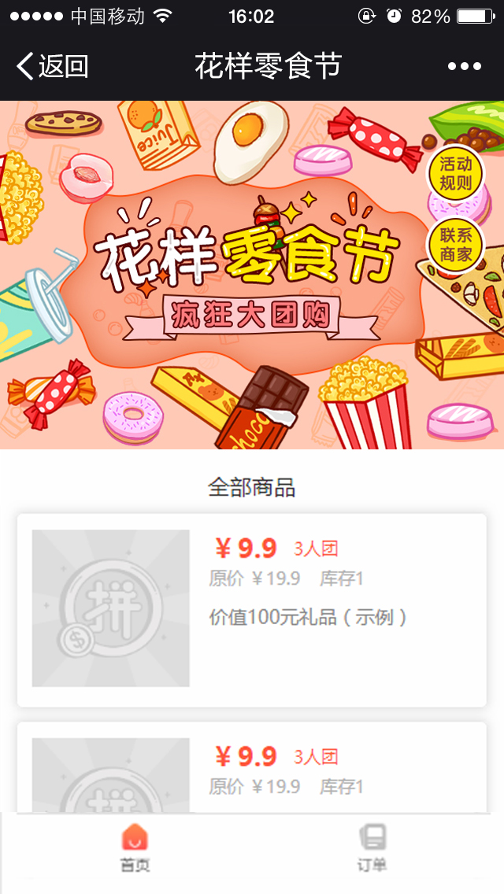


开学季
青春营销
1、文创、书店行业，推出开学组合礼包，结合集物品助力游戏，派发优惠券并实现传播裂变；
2、餐饮、咖啡行业，推出学生怀旧套餐，结合拼团、砍价等H5促销活动，促进消费，并实现门店引流；
3、美容、美妆行业，可切入军训美白产品促销，利用H5与抽奖结合，实现宣传与粉丝互动
集物助力
美食拼团
美容会所宣传
游戏抽奖

Slide 12

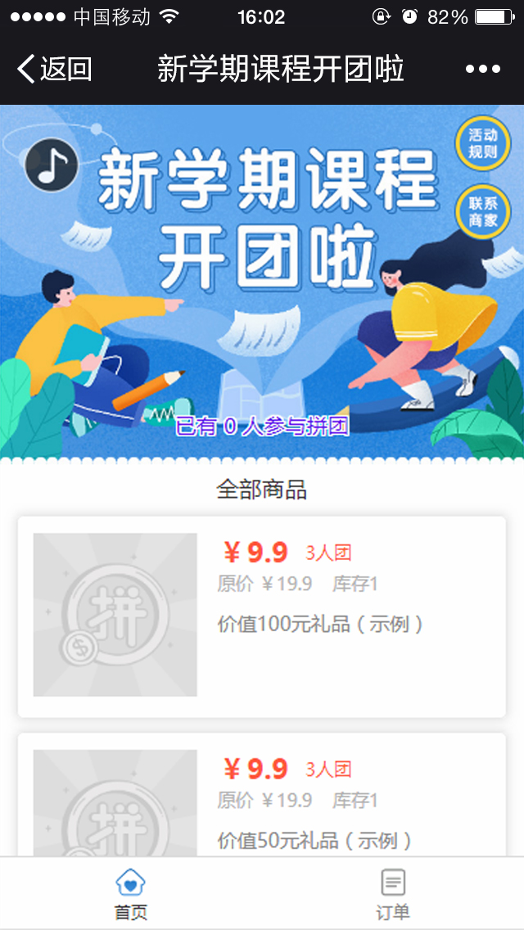


开学季
招新宣传
1、学生社团招新宣传，填表报名；
2、教育补习机构，可开展新学年的招生宣传；
转盘抽奖
团购课程
社团招新报名
招生宣传

Slide 13

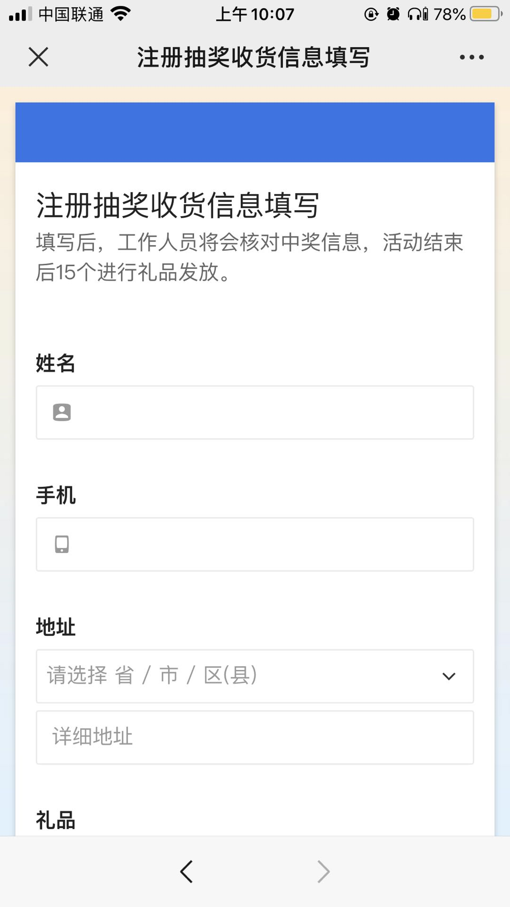
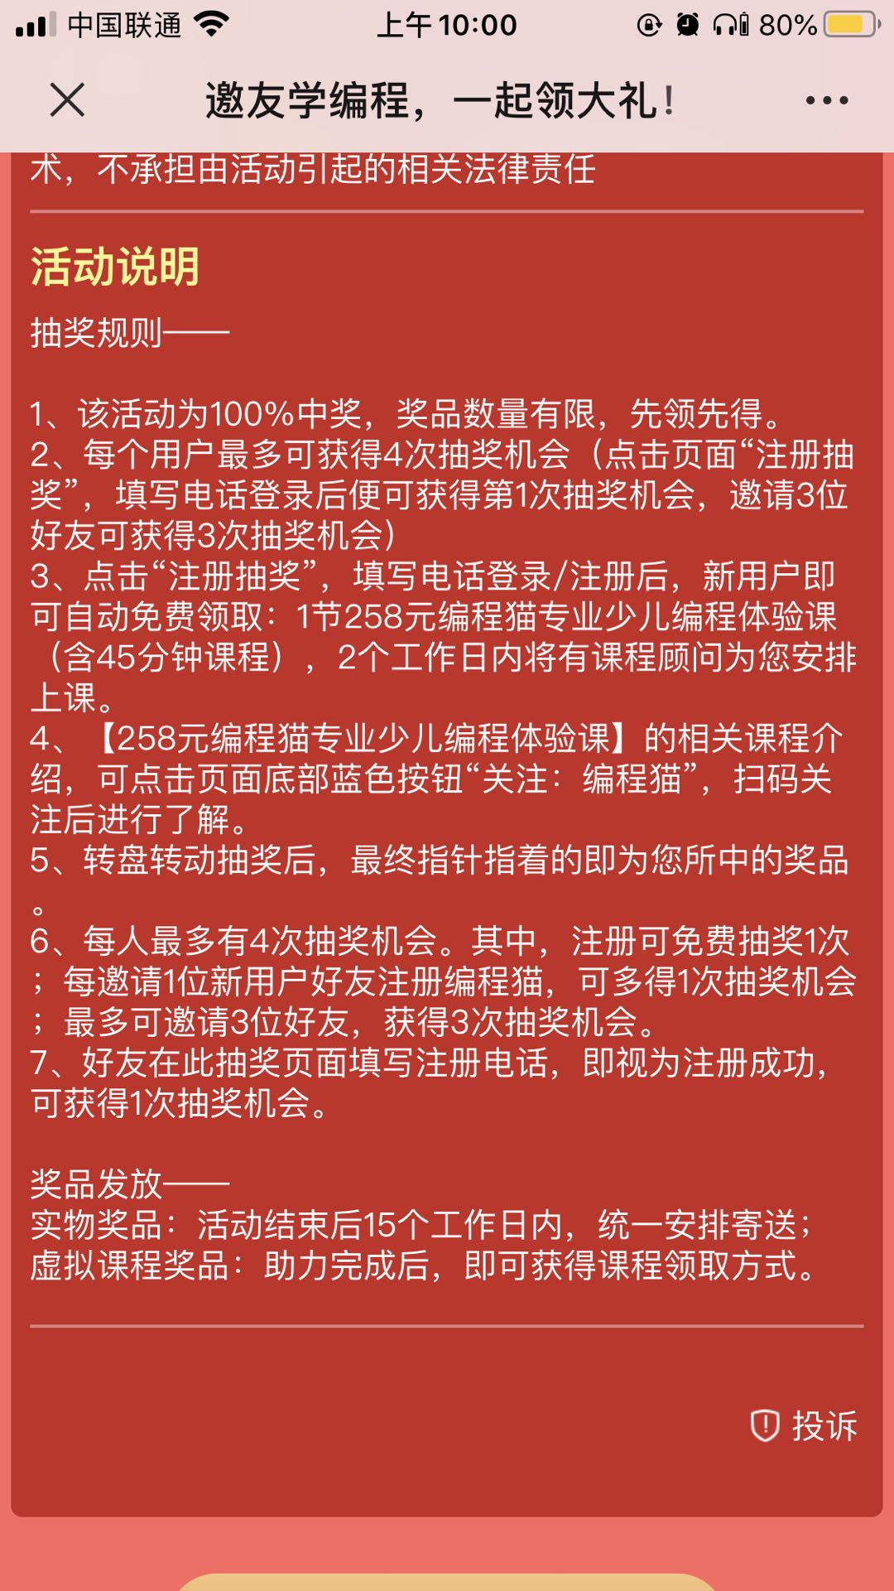
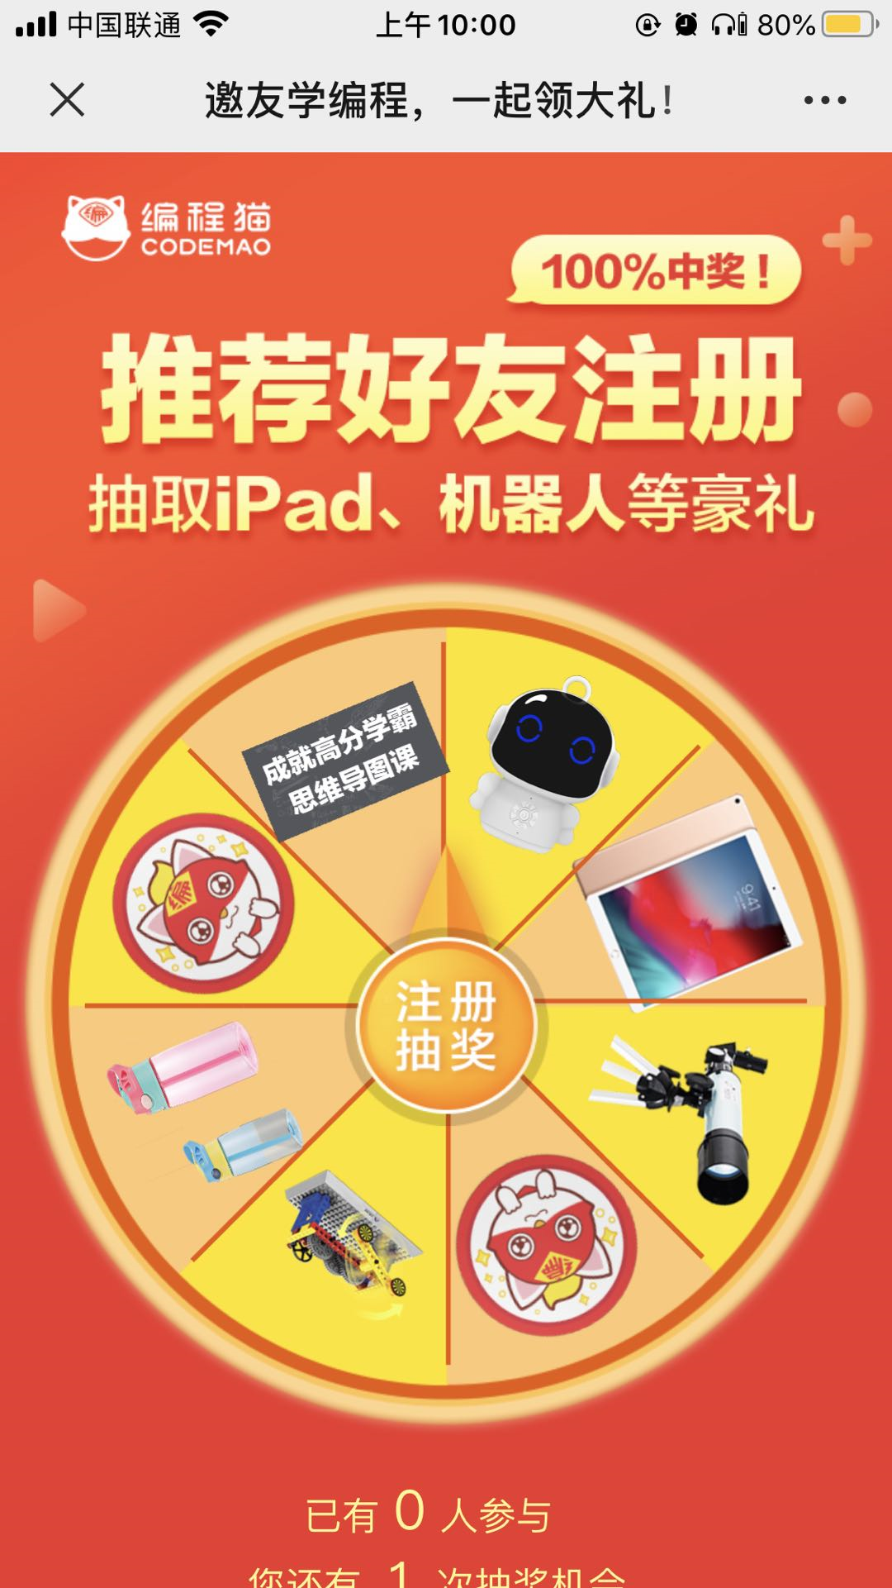
新学期招生活动[培训机构]
浏览人数：5189 参与人数：3918 分享次数：982
低成本获取销售线索
主办单位
采用活动
编程猫
幸运大转盘
活动时间
2019.9.6-2019.9.22
活动亮点
1、[收集目标用户]开启“联系信息”功能，并包装为“注册后抽奖”，降低用户填写真实信息的抵触感；
2、[设置虚拟奖品]将“参与即送”与“一等奖”设置为课程体验内容，引导关注公众号了解；降低了活动成本，营造出奖品丰富的氛围，参与率达到75%；
3、[使用表单]实体礼品的兑奖时，需要收集更多信息，可使用微传单的表单H5，将其设置为兑奖链接，并做相关的引流动作；
4、[裂变功能]开启“组队参与”，获取更多抽奖机会，加速活动传播

Slide 14




中元节
风俗科普
1、使用微传单H5，宣传科普中元节各地风俗、节日冷知识；
2、有促销需求的商家，可以选择抓小鬼、问答游戏，进行粉丝互动或优惠券派发，适用于各类行业
抓小鬼游戏
问答游戏
节气宣传
中元节签

Slide 15




教师节
感恩营销
1、餐饮、鲜花行业，推出教师节套餐，结合“集鲜花送老师”活动；
2、新媒体行业，可开展“我最难忘的老师”话题征集，结合使用投票活动
投票活动
集祝福送老师
祝福贺卡
鲜花促销

Slide 16


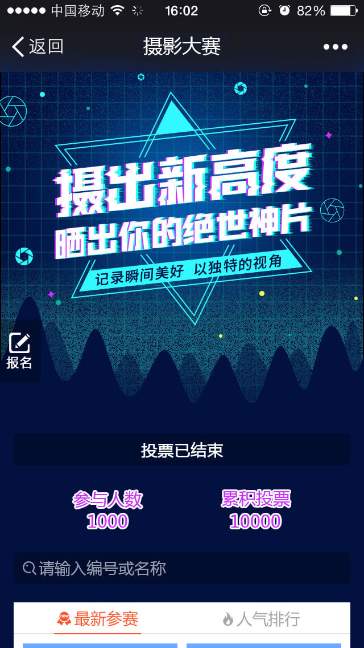

秋分
节气签
1、新媒体行业，使用快图制作节气签，或开展秋季摄影等投票比赛；
节气签
节气签
金秋摄影大赛
节气H5

Slide 17
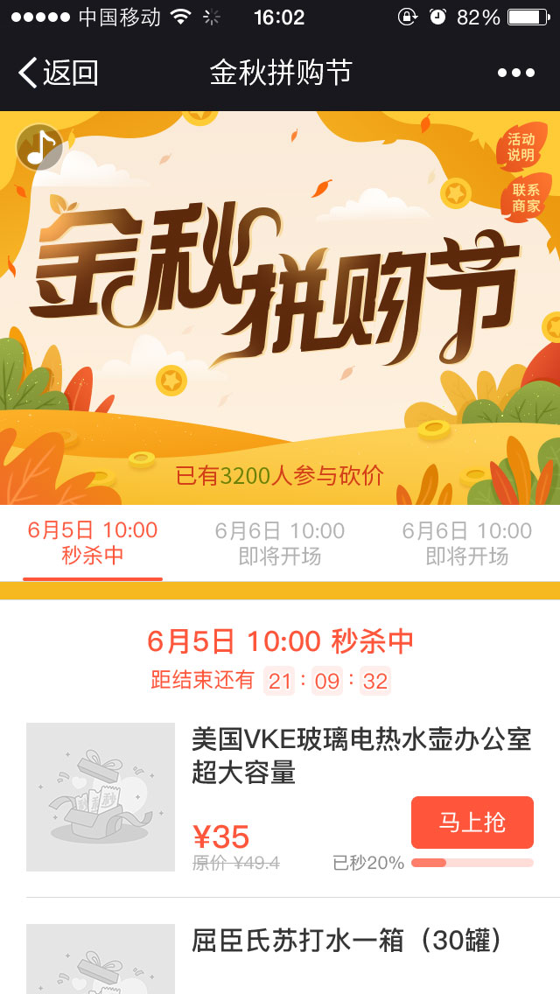



秋分
科普宣传
1、各类组织机构，可使用为H5+答题活动，进行秋分的节气宣传教育；
2、食品保健、茶行业，可使用H5+拼团砍价活动，开展秋冬养身知识科普，产品宣传或促销；
拼团活动
答题活动
茶产品介绍
保健品推广

Slide 18

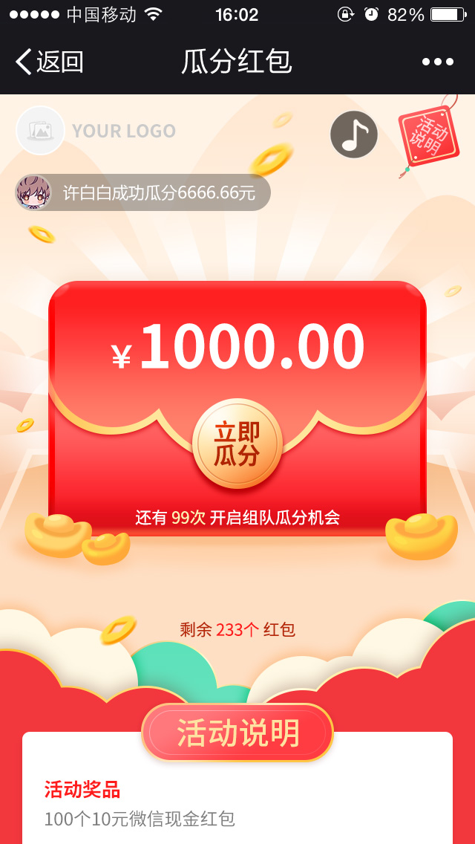


中秋&国庆
节日宣传
1、中秋风俗科普、国庆祝福，适用于各类行业
2、结合欢庆的节日风味，发红包，与粉丝互动，为公众号/社群增加粉丝
中秋游戏
裂变红包
中秋节日介绍
国庆弹幕祝福

Slide 19

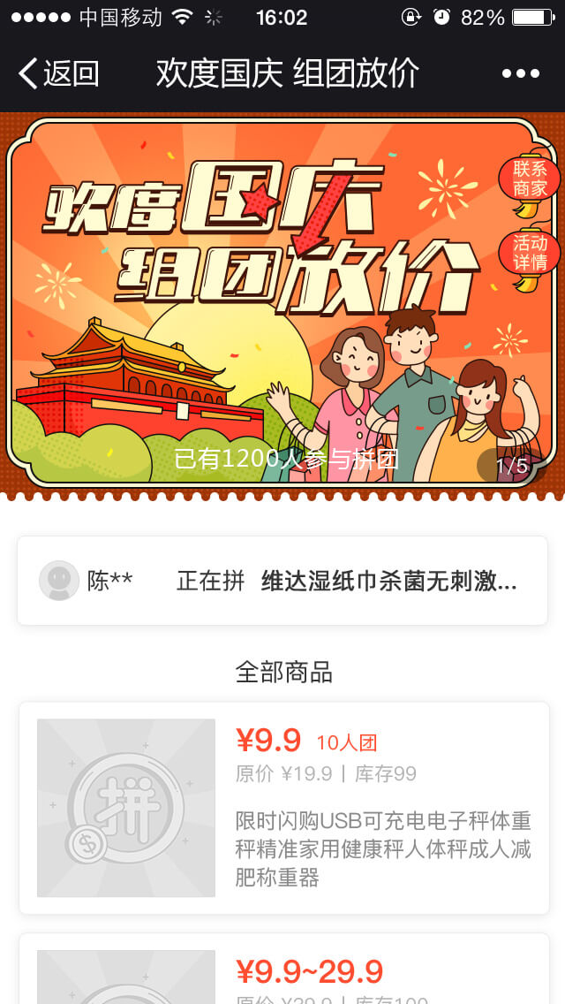

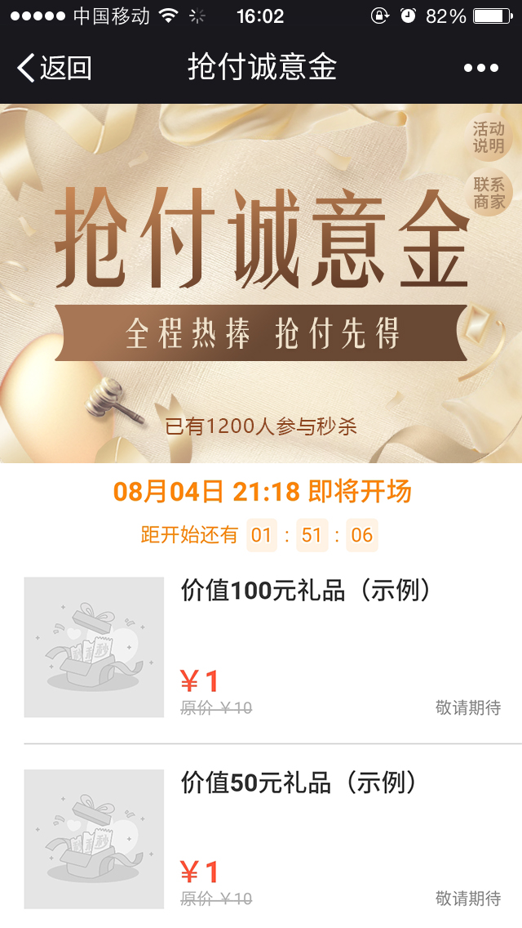
中秋&国庆
长假营销
1、旅游行业，开启国庆旅游线路预售，结合H5+抽奖+秒杀+旅游照片投票等营销手段，抓好宣传、预售、点评等各个环节
2、地产行业，推出小长假看房团，结合H5+现场抽奖活动，收集销售线索，更可开展“定金膨胀”的热门预售玩法。
抽奖互动
预售促销
旅游美照评比
楼盘定金预付

Slide 20

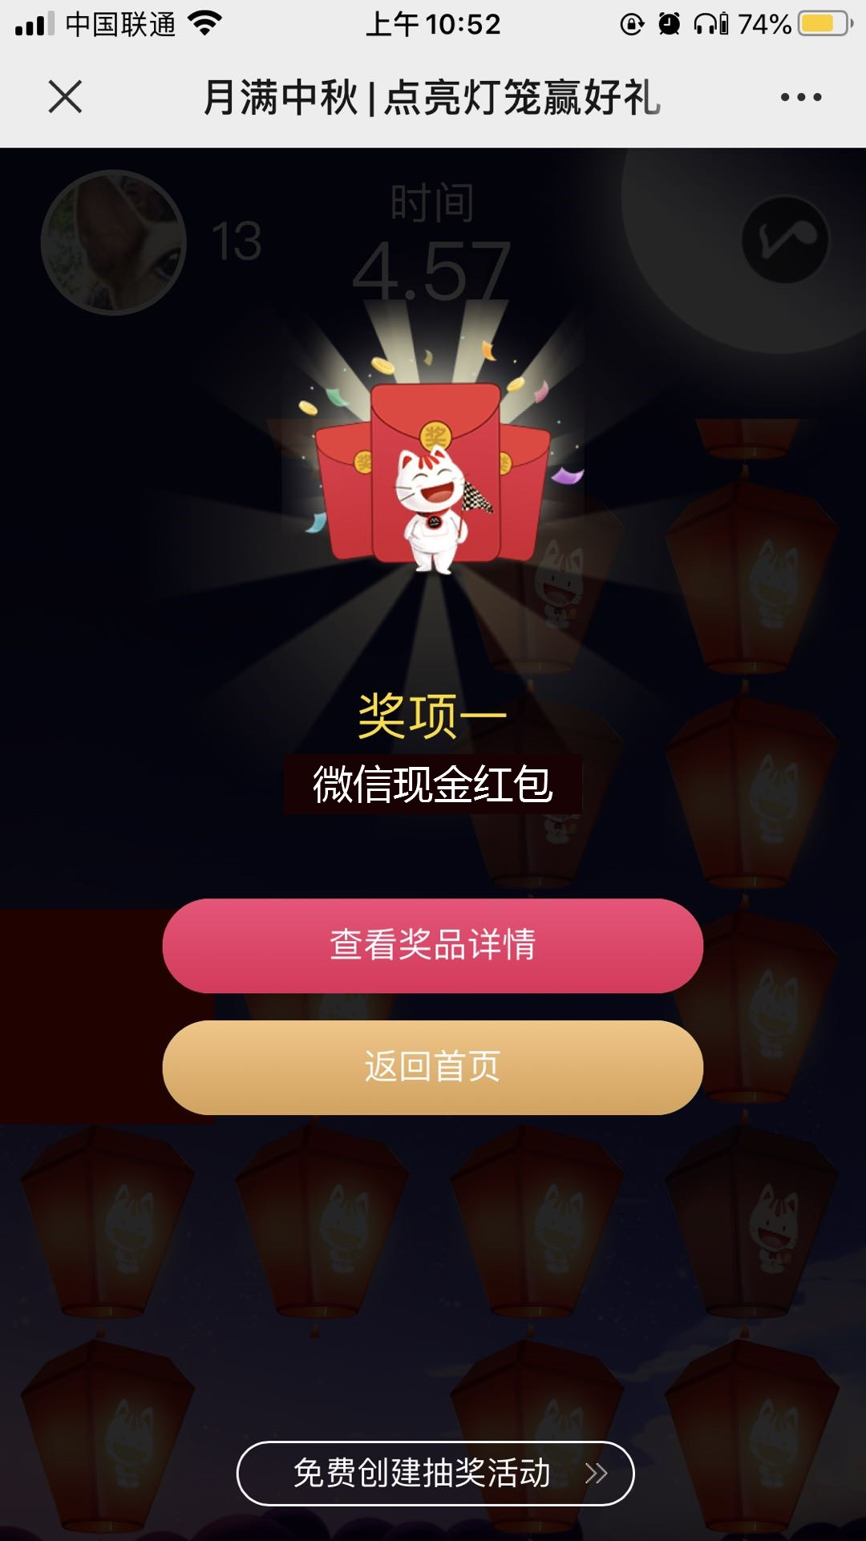
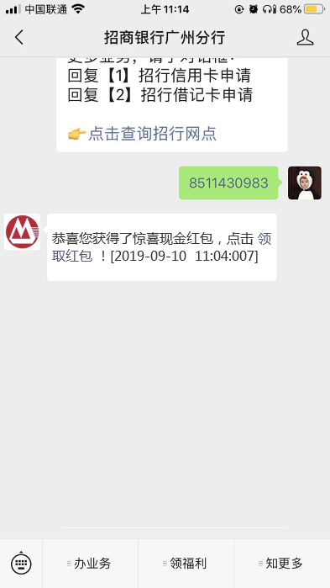
中秋互动涨粉[金融行业]
浏览人数：13167 参与人数：12707 分享次数：1586
少于1元/人的涨粉成本
主办单位
采用活动
招行理财
别踩白块儿
活动时间
2019.9.9-2019.9.13
活动亮点
1、[关注后领红包]开启“关注后领取”的红包功能，红包成本设置低于1元，中奖者需要关注公众号领取；
2、[吸睛奖品低中奖率]将“微信现金红包”与“电影券”设置为奖品，奖品的实用性加大了活动的浏览参与情况；

Slide 21
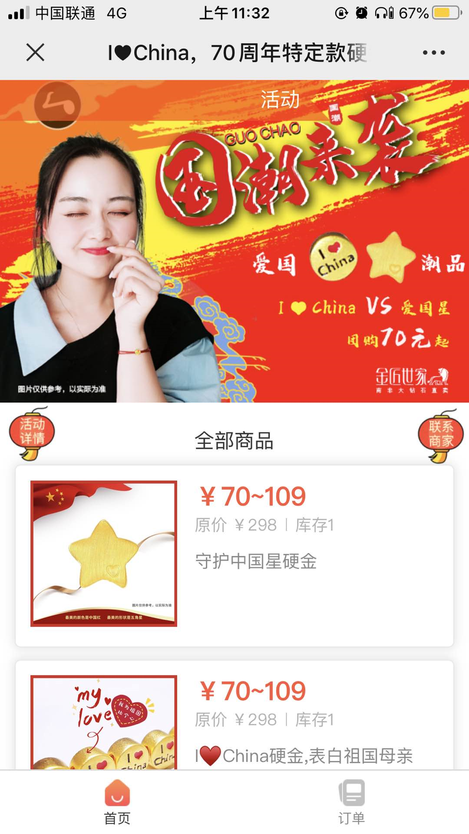
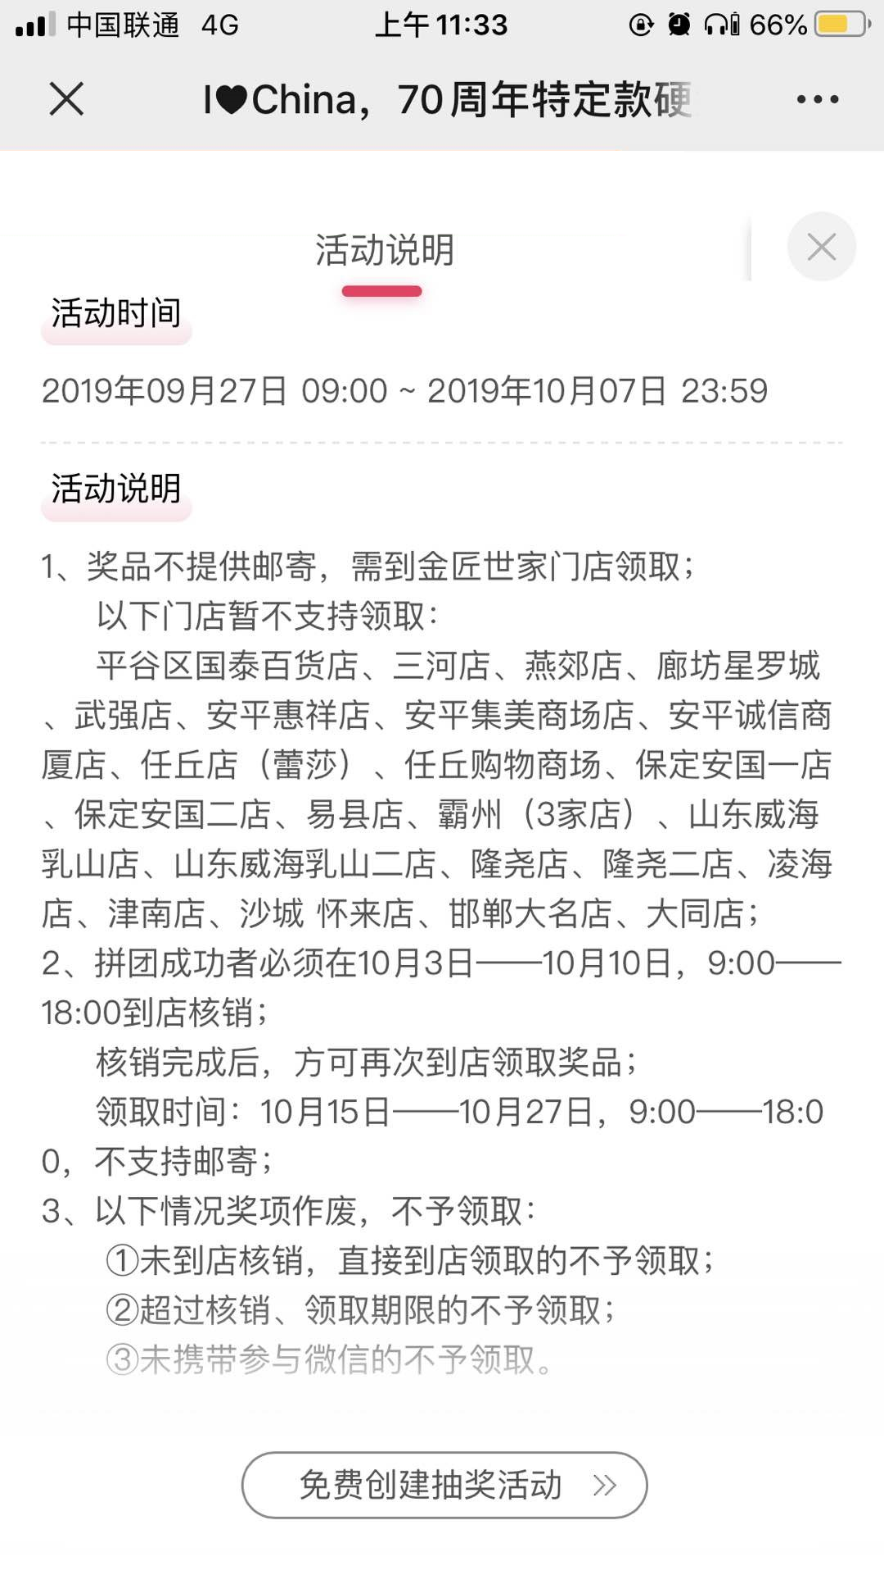
节日热点促销[珠宝行业]
浏览人数：29695 参与人数：1522 分享次数：2709
吸引用户二次进店
主办单位
采用活动
金匠世家
欢度国庆 组团放假
活动时间
2019.9.22-2019.9.27
活动亮点
1、[紧扣节日]金饰商品与促销方案紧扣“70周年华诞”热点，营造出商品的纪念意义；
2、[核销与领取分别进行]商品拼团成功后，核销与领取需要用户两次到店完成，利用低价促销增加了用户到店次数，增加多次消费的可能性；

Slide 22
肆
9月热点模板&建议

Slide 23



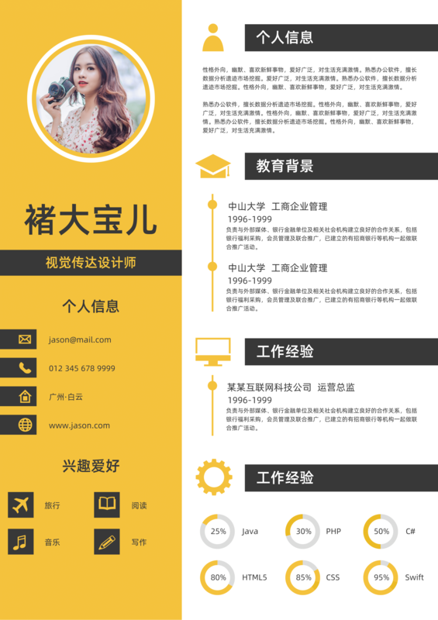
招聘季
招兵买马
1、对于招聘方，可以选择H5邀请函，宣传公司及岗位信息，通过表单功能，收集潜在应聘者信息；
2、对于求职者，可以选择各种样式的简历模板；或者制作带有酷炫特效的动态H5简历
在线招聘
秋季校招宣传
卡通招聘宣传
个人简历模板

Slide 24




婚礼季
宣传祝福
1、婚庆行业，选择宣传H5+互动游戏，推广婚纱照、宴席等套餐，增加与潜在客户的互动；
2、对于结婚的新人，可以选择H5婚礼邀请函，分享自己的喜悦，并公布婚礼派对的时间地点；
3、对于亲朋好友，可以选择各种走心的H5祝福模板，附上自己祝福的小作文
婚纱摄影宣传
婚礼定制宣传
婚礼邀请函
中式请柬

Slide 25
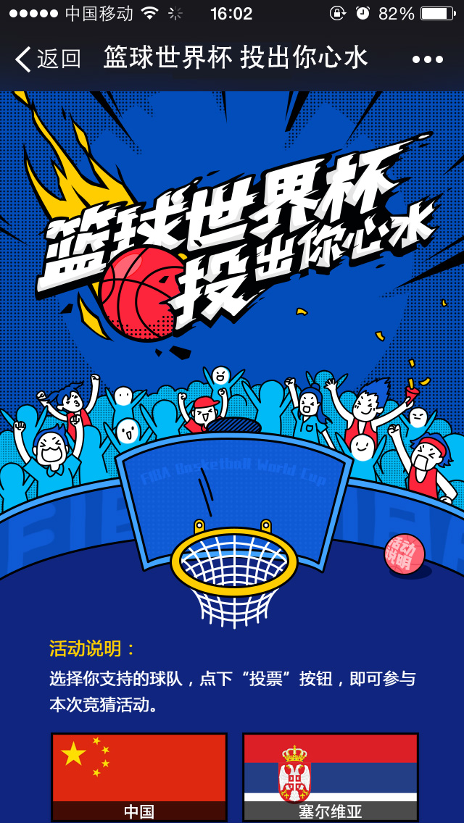



NBA决赛
赛事营销
1、酒吧、餐饮行业，推出冠军竞猜分红包、答题活动，增强与粉丝的互动；
2、健身、体育培训行业，推出健身办卡折扣、篮球课程优惠，紧扣运动赛事热点
竞猜排名分红包
球迷问答
健身房宣传
篮球培训

Slide 26
感谢聆听

